Slide 1
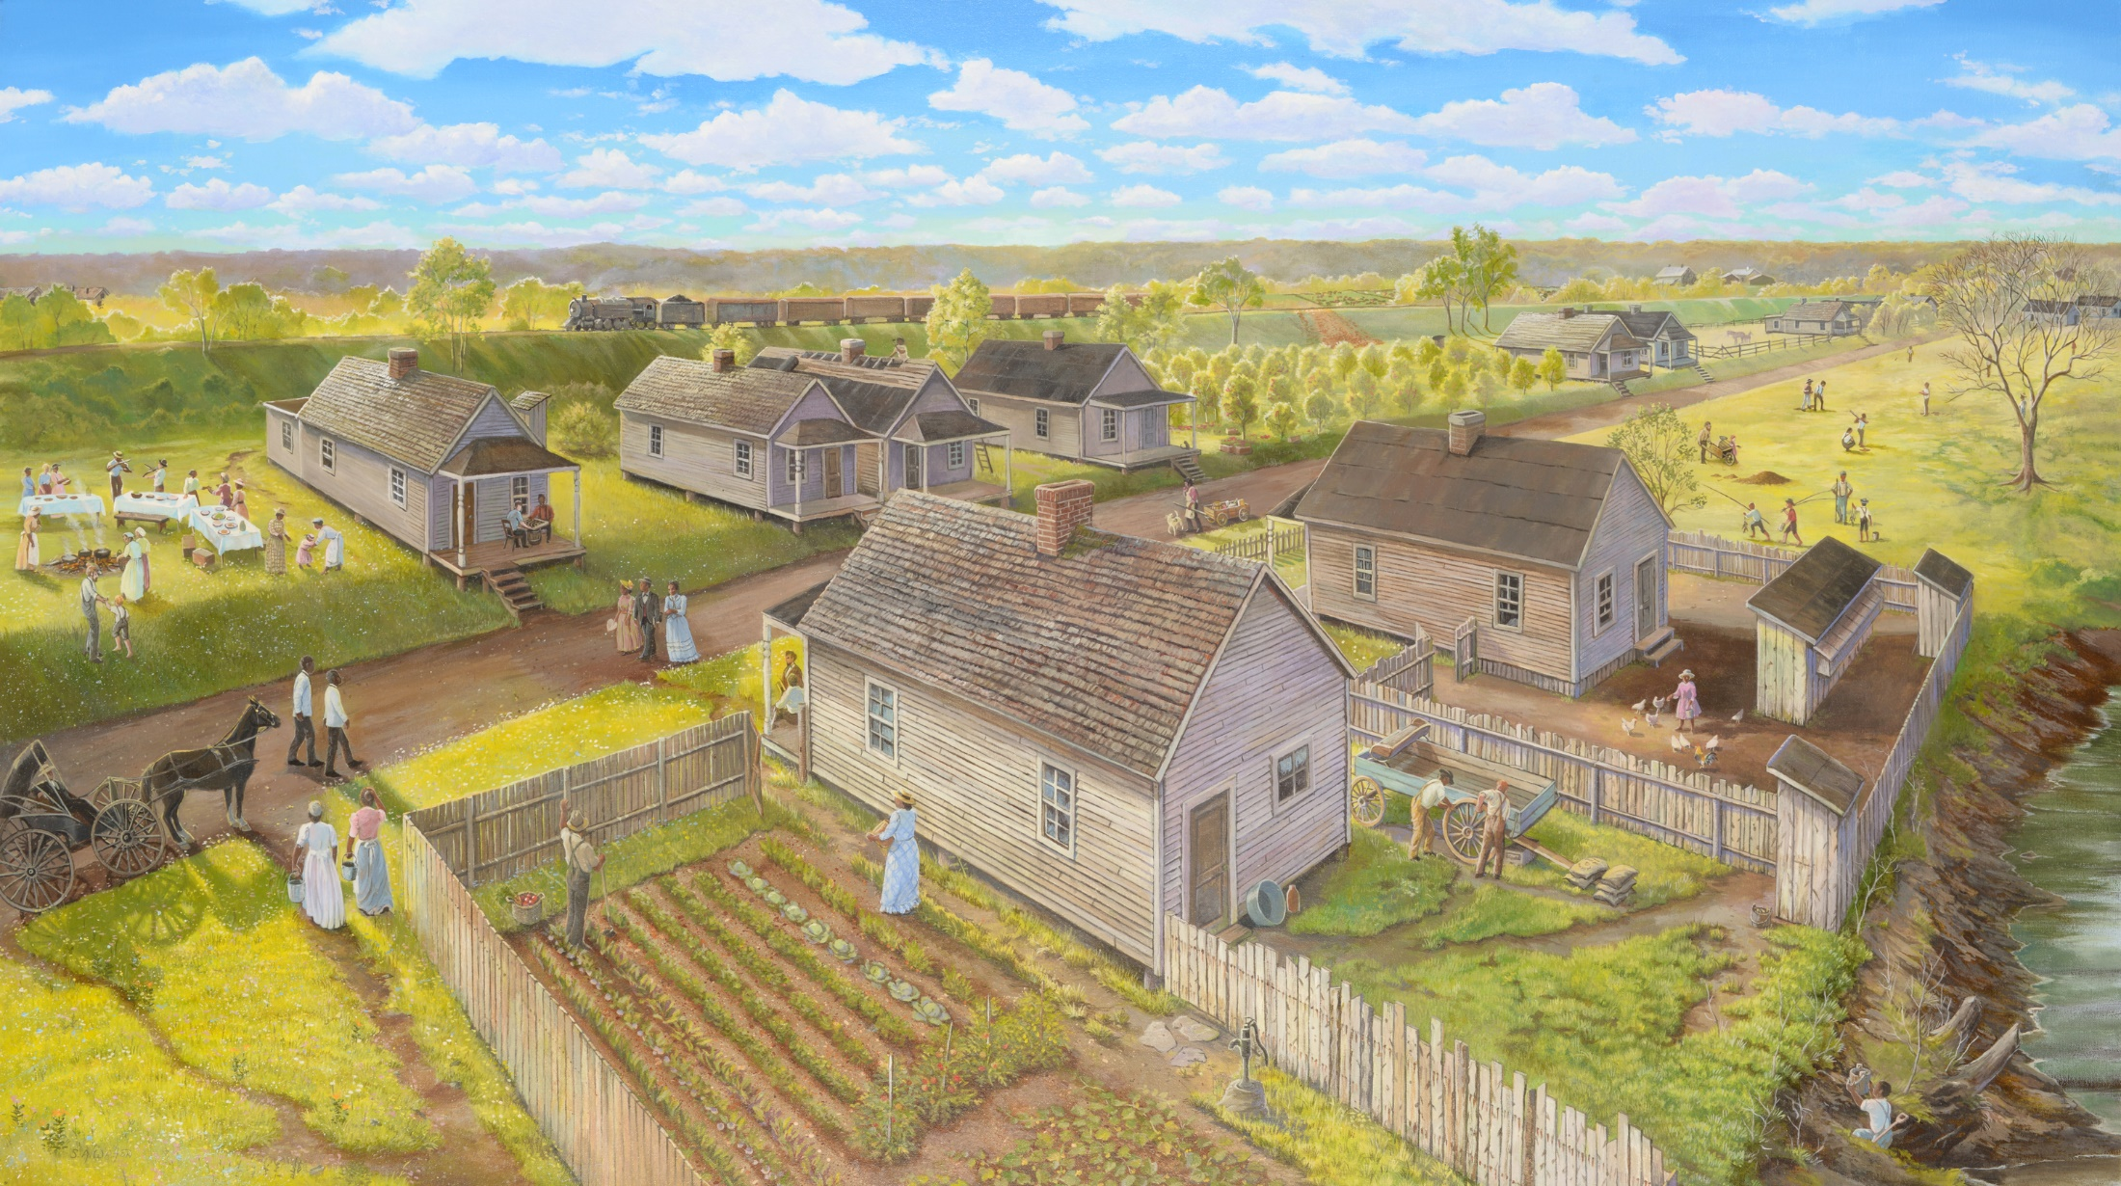

Slide 2
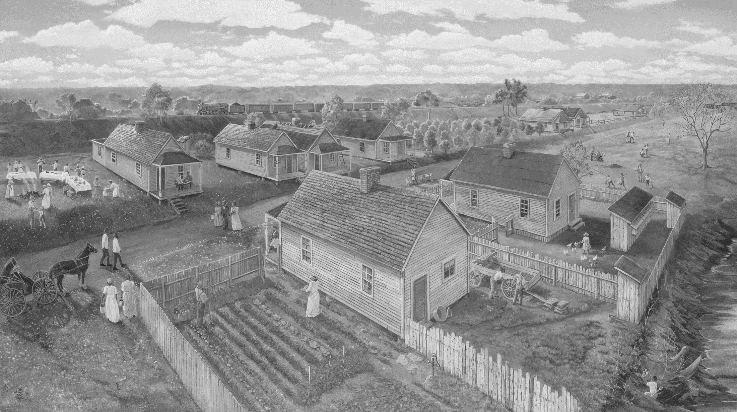

Slide 5
Vignette 1
Vignette 2
Vignette 3
Vignette 5
Vignette 5
Vignette 4

